Slide 1
1 – апта.
Алғашқы функция. Анықталмаған интегралдар және оның қасиеттері. Интегралдаудың негізгі әдістері.

Slide 2
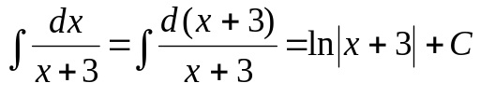
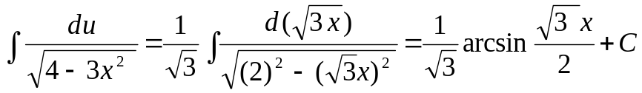
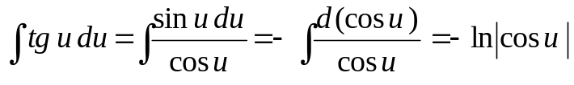
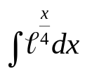






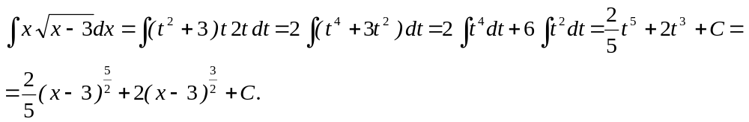
Мысал №1. ;
Мысал №2. ;
Мысал №3. + С;
Мысал №4. тап.
Шешуі: деп белгілесек, онда . Сонымен, .
Мысал №5. тап.
Шешуі: болсын, онда . Сондықтан

Slide 3

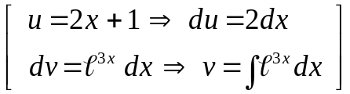
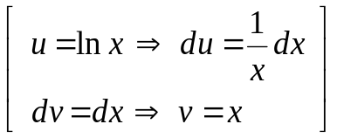


Мысал №6. тап.
Шешуі: болсын.
Мысал №7. тап. болсын.
.

